Slide 1
웅이의 모험
Console 기반 게임 프로젝트

Slide 2
개발 환경
Visual Studio 2017
C++

Slide 3
게임 설명
게임 속 주인공인 용사 ‘웅이’가 용을 퇴치하기 위해 모험을 떠났으며, 30 레벨을 달성할 시 용 처치가 가능
10레벨 달성시 전직, 20/30레벨 달성시 2/3차 전직 가능
키(Key)
이동 : →, 공격 : A, 스토리 진행 : space bar

Slide 4
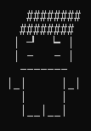




게임 설명
용사
전직 및 무기
초보자 전사
궁수 마법사

Slide 5
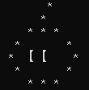
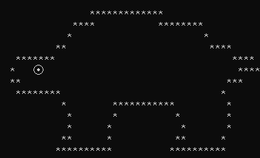
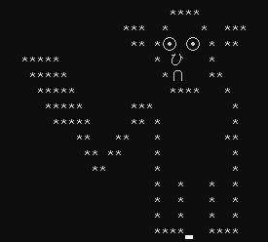
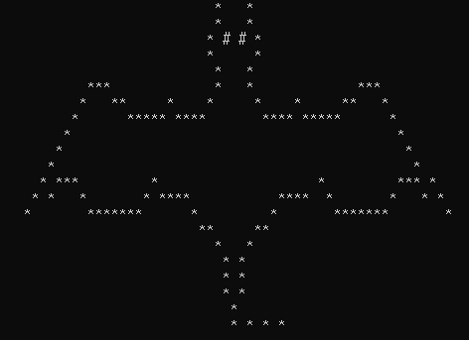
게임 설명
슬라임
가장 약한 개체
사냥 시 4레벨 업
곰
사냥 시 7레벨 업
고블린
위험종
사냥 시 9레벨 업
용
최종 보스
사냥 시 게임 종료
슬라임
곰
고블린
용

Slide 6
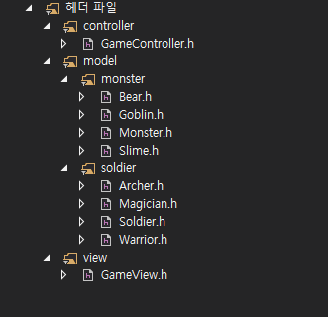
MVC 구조
Model
모든 용사 객체는 Warrior 클래스, 몬스터 객체는 Monster를 상속받아 구현
View
콘솔상의 이미지를 나타내는 작업 구현
Controller
화면을 적절히 조합하고, 게임 진행에 따라 객체 내부 값 조절

Slide 7
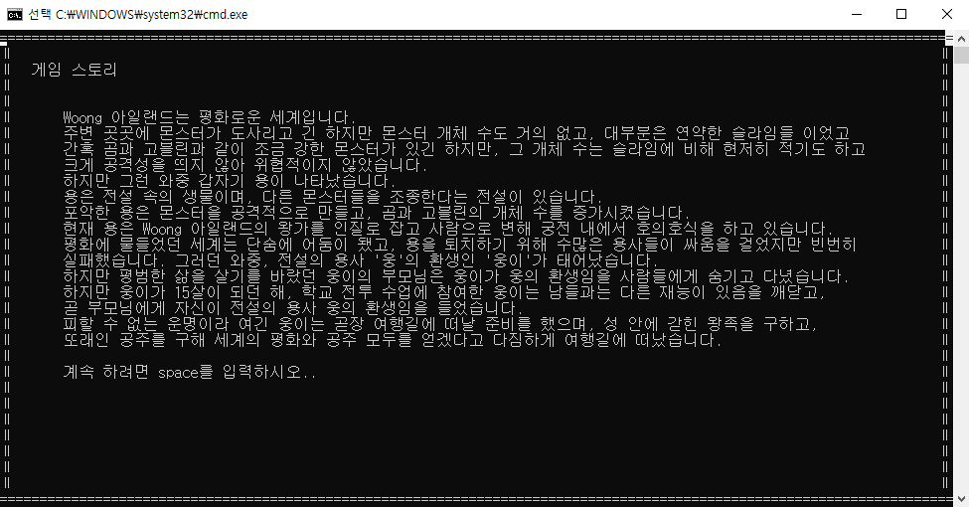
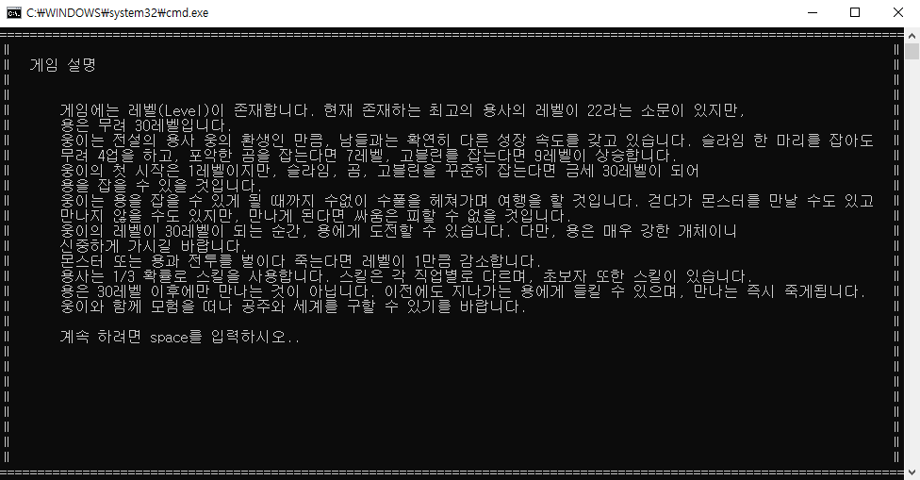
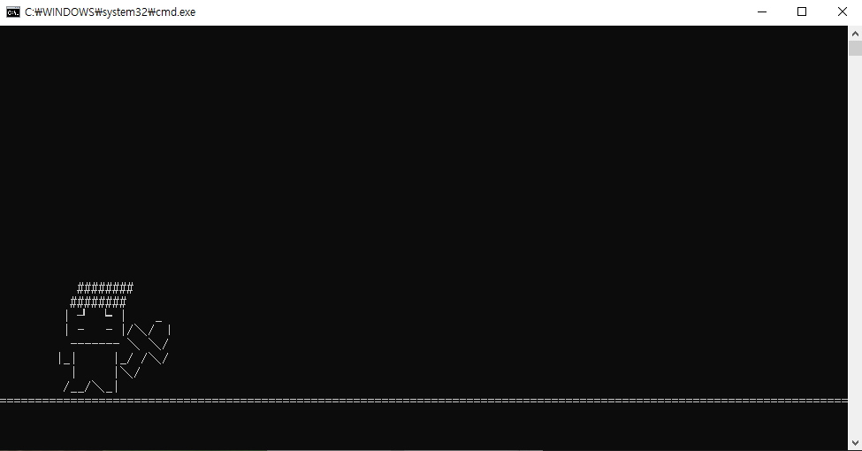
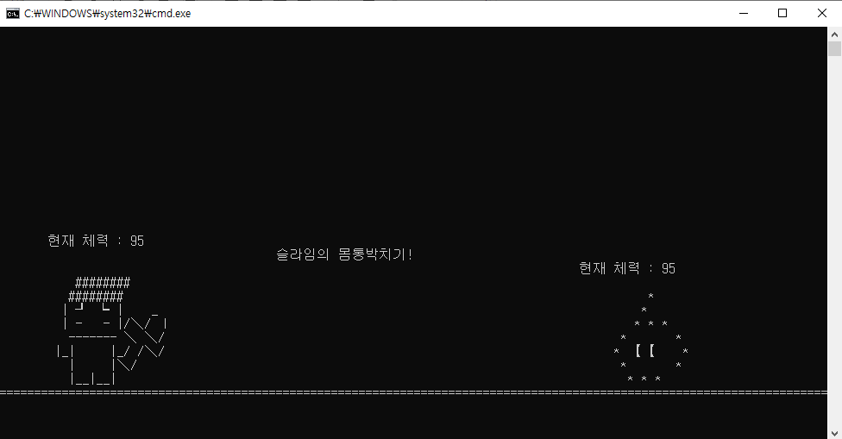
게임 실행화면
스토리
설명
걷기
몬스터 등장

Slide 8
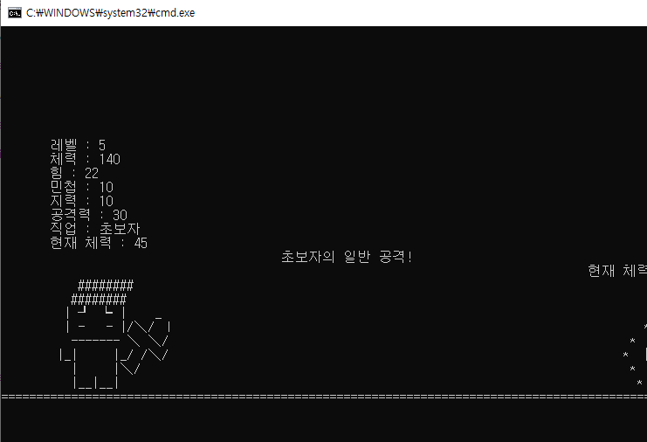
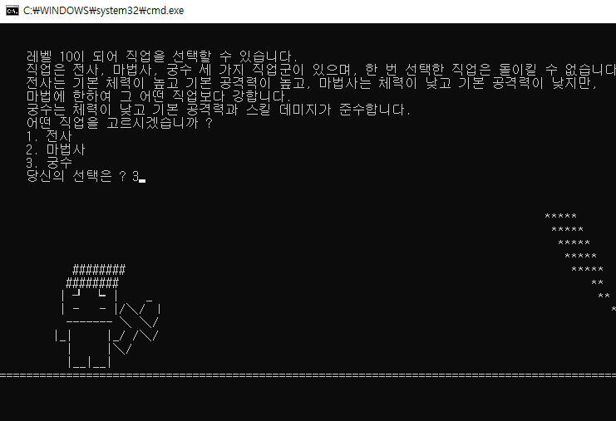
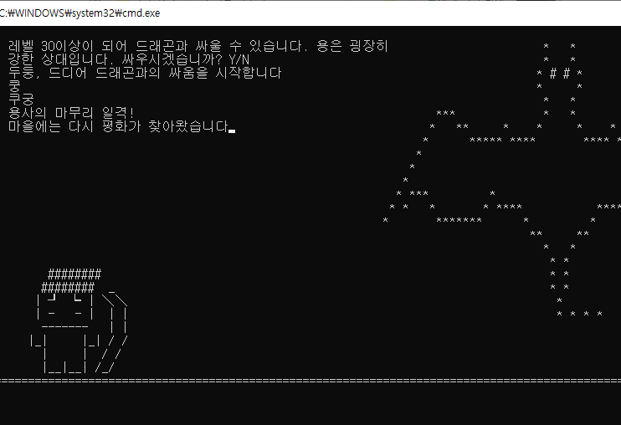
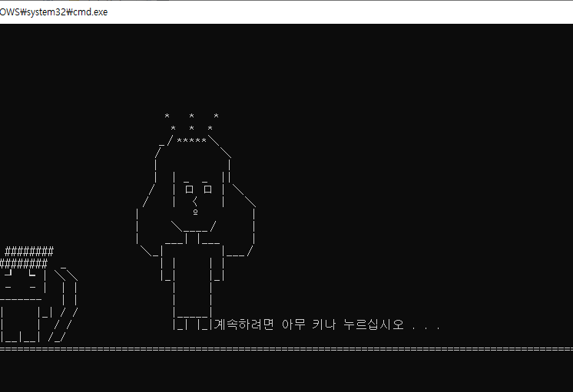
게임 실행 화면
전투 승리
전직
최종보스(용)와의 전투
엔딩(공주 구출)

